Slide 1
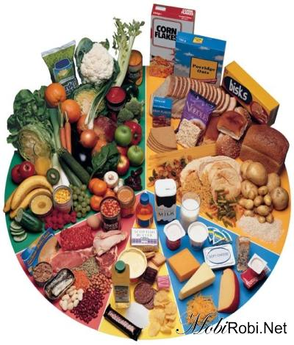
Родительское собрание
«Правильное питание детей»
Подготовила Нисковская Татьяна Вениаминовна,
медсестра,
МБОУ « Орлово-Розовская НШДС »

Slide 2
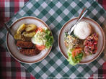
Человек есть то, что он ест.
Г. Гейне

Slide 3
Неправильное питание
создаёт большой дефицит микроэлементов и витаминов в организме ребёнка, снижает функциональные резервы организма,
способствует высокому эмоциональному напряжению, несформированности коммуникативных качеств (отсюда раздражительность, агрессия или, наоборот, обидчивость, плаксивость), распространённости появления вредных привычек.

Slide 4
Принципы рационального питания.
Рацион питания детей по энергетической ценности должен покрывать их энергетические затраты.
Рацион питания ребёнка должен быть сбалансирован по всем заменимым и незаменимым пищевым факторам, включая белки и аминокислоты, пищевые жиры и жирные кислоты, витамины, минеральные соли и микроэлементы.
Ребёнок должен получать все группы продуктов, т.е. рацион должен быть разнообразным.
Пища должна быть безопасной и соответствовать санитарным нормам и правилам, действующим в РФ.
Необходимо также учитывать индивидуальную особенность детей, в том числе непереносимость отдельных продуктов и блюд.
Важное внимание должно уделяться соблюдению режима питания.

Slide 5
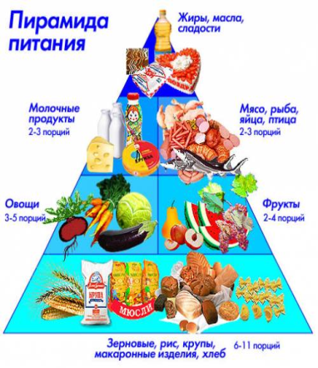
Здоровое питание -
это питание сбалансированное по соотношению: углеводы – белки – жиры, содержащее достаточно витаминов и минералов.
Современная модель рационального питания имеет вид пирамиды: продукты в ней располагаются от основания к вершине по мере убывания их полезности. Ориентируясь на нее, Вы сможете составлять сбалансированный рацион на каждый день.

Slide 6
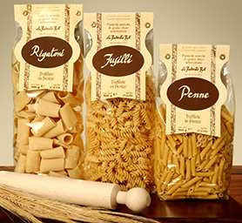
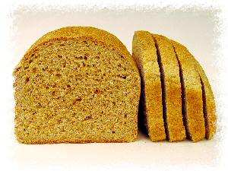
Первый кирпич пищевой пирамиды – зерновой
Основание пирамиды образуют цельнозерновые продукты, значение которых часто недооценивается и содержание которых в нашем меню, как правило, недостаточное. Признайтесь, часто ли Вы едите каши - гречневую, овсяную, хлеб из муки грубого помола, макароны из пшеницы твердых сортов? А их в ежедневном рационе должно быть от 6 до 9 порций! 1 порция зерновых продуктов - это 1 ломтик цельнозернового хлеба или 1,5 чашки приготовленной пасты, или 1,5 чашки приготовленного риса.

Slide 7

Крупы (гречка, неочищенный рис, овсянка) содержат много витаминов А и Е, к тому же в них витамины не разрушаются со временем так интенсивно, как в овощах и фруктах. Конечно, определенный процент населения ест на завтрак мюсли, но все же стоит подумать о том, чтобы вернуть такие традиционные блюда, как каши с различными добавками - грибами, тыквой, репой. Это не только вкусно, но и крайне полезно.
Обратите внимание: сюда не входят источники "пустых" углеводов,
  которые присутствуют
в нашем питании:
белый хлеб, булки, торты.

Slide 8
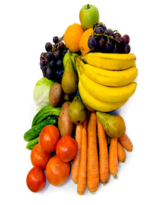
Кирпичи 2 и 3 - овощной и фруктовый.
Следующий уровень пирамиды - овощи и фрукты (2 отдельные группы).
Овощей в дневном рационе должно быть в среднем 5 порций.
Фруктов - от 3 до 5.
1 порция фруктов - это 1 средний фрукт (апельсин, яблоко) или 1 чашка нарезанных фруктов, или 1,5 чашки сока, или 1 чашка сухофруктов. Как источник витамина С рекомендуется отвар из сухих плодов шиповника, листовая зелень, красный перец, замороженная черная смородина, цитрусовые и квашеная капуста.

Slide 9
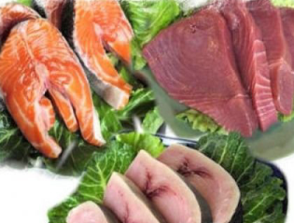
Кирпич 4 пищевой пирамиды – мясной
В рационе обязательно должны присутствовать высоко протеиновые продукты, содержащие незаменимые аминокислоты: нежирное мясо, птица, рыба.
К этой же группе диетологами отнесен творог.
В мясе содержится железо, витамины группы В (в основном в свинине). Сосиски, сардельки, вареные колбасы сюда не входят - мяса в них не так много, а вот жира и калорий - предостаточно!

Slide 10
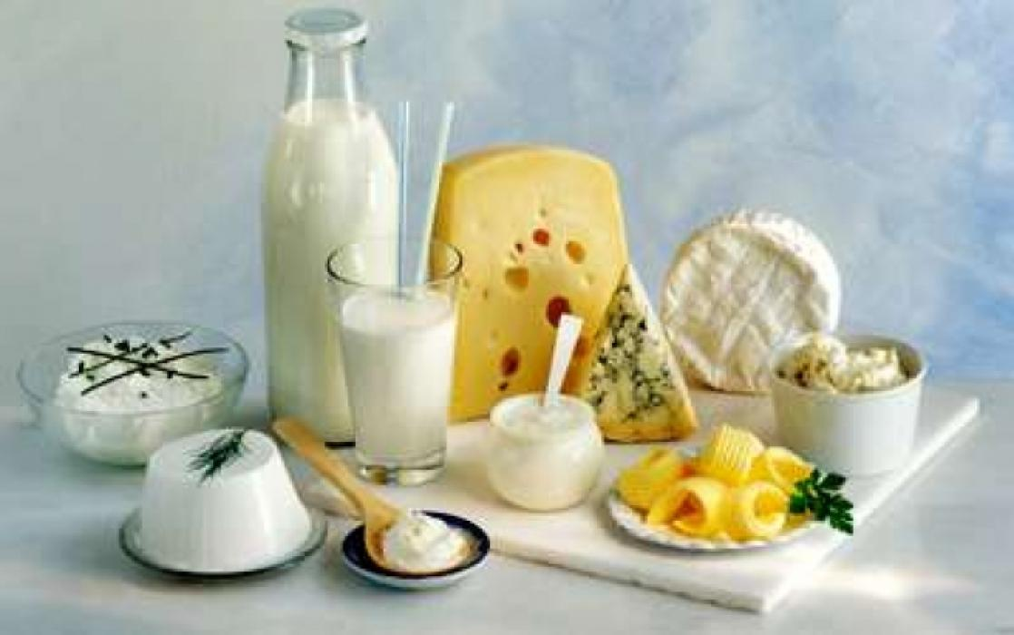
Кирпич 5 пищевой пирамиды – молочный
Молочные продукты - источник витаминов А и Е. Поддержать иммунитет помогут кисломолочные продукты, содержащие живые бифидо- и лактобактерии, необходимые для профилактики дисбактериоза кишечника. Молочных продуктов в ежедневном рационе должно быть 2 порции (1 порция - 1 чашка обезжиренного молока или обезжиренного йогурта, кефира). Обратите внимание: ограничивайте поступление продуктов, содержащих много животных жиров, как источника скрытого жира (сыры, мороженое, сметану, жирные соусы, майонез).

Slide 11
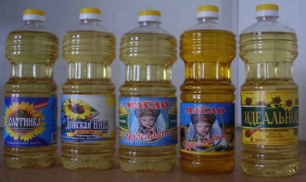
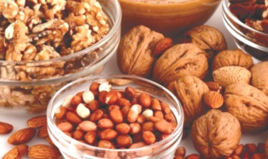

Кирпич 6 пищевой пирамиды - жиросодержащий, но не жирный
На самом верху пирамиды - группа жиросодержащих продуктов, куда входят орехи, животные и растительные масла. Последние - источник полезных для сердца полиненасыщенных жирных кислот. Включено в эту группу сливочное масло, но его потребление должно быть ограничено.

Slide 12
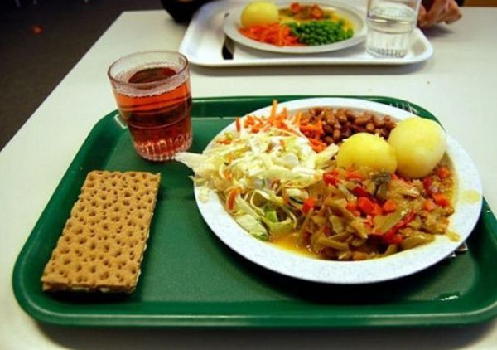
Правильное питание - это сбалансированное питание с поступлением всех необходимых веществ, в том числе холестерина, углеводов и клетчатки, нужного количества витаминов, минеральных веществ и микроэлементов.

Slide 13
Вопросы для родителей:
1.Следует ли заставлять ребёнка есть через силу или отказывать ему в
приёме пищи перед сном?
2. Обязательно ли детям в возрасте 6— 7 лет есть первые блюда
3. Ваш ребёнок отказывается завтракать, а вы считаете, что утром обязательно надо поесть. Так ли это?
4. Что лучше: поесть основательно или перекусить?

Slide 14
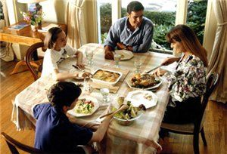


Slide 15

Решение родительского собрания.
Родителям совместно со своим ребёнком выработать наиболее рациональный режим питания и всячески содействовать его выполнению.
Витаминизировать питание дошкольников в период инфекционных заболеваний.
Воспитывать самопознание у детей, заботу о своём здоровье.

